Slide 1
單一身分驗證帳號使用說明
臺北市政府教育局資訊教育科

Slide 2
單一身份驗證帳號說明
配合教育部規劃以OpenID Connect 1.0及OAuth2.0為規範，建立新一代雲端帳號認證及授權服務平臺。
帳號採配發制，可設定多重帳號。
帳號資料將由系統自校務行政系統或中介資料庫同步。

Slide 3
單一身分驗證帳號（教育雲縣市帳號）派發原則說明
教職員預設帳號：
預設帳號：jnps+身份證字號數字9碼
預設密碼：身份證字號數字後6碼
若是預設帳號無法登入，請使用您在校務行政系統所設定之帳號
網址：https://ldap.tp.edu.tw/login

Slide 4
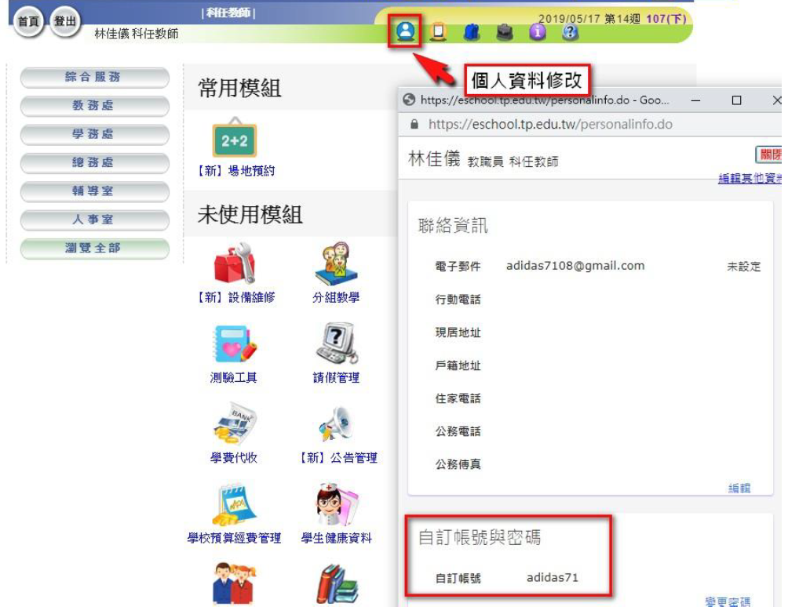
單一身分驗證帳號（教育雲縣市帳號）派發原則說明
查詢您在校務行政系統所設定之帳號

Slide 5



教育雲資源連結圖示
臺北市的教育雲縣市帳號連結圖示

Slide 6
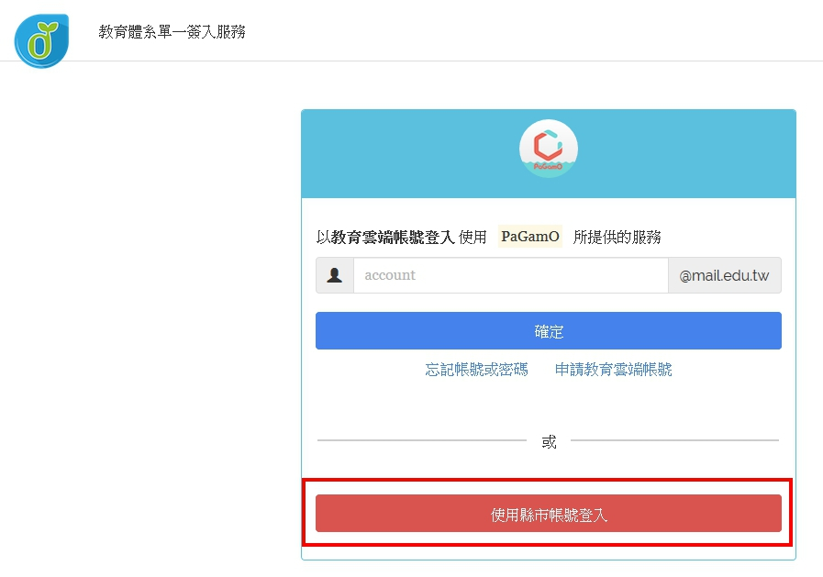

Slide 7
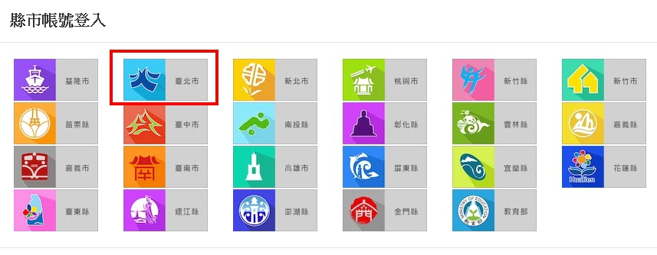
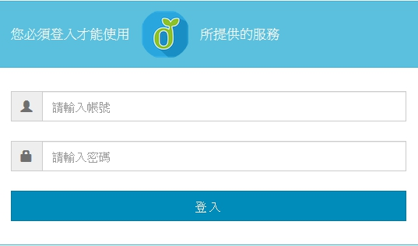

Slide 8

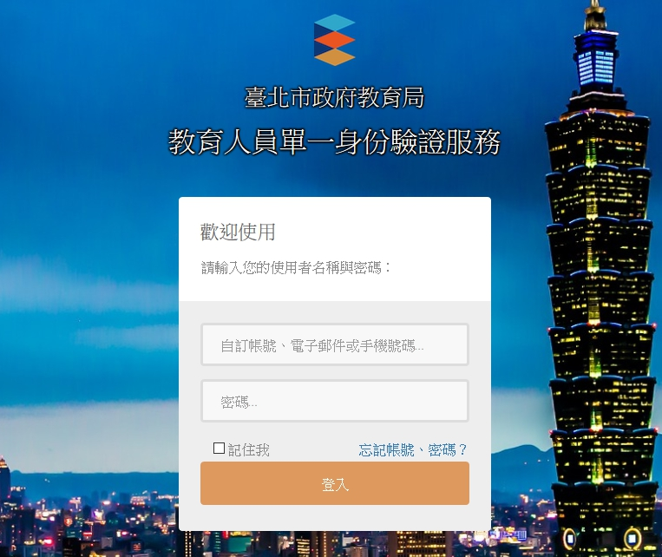
基於資安原則，第一次使用登入時，將
強制進行帳號、密碼變更。

Slide 9

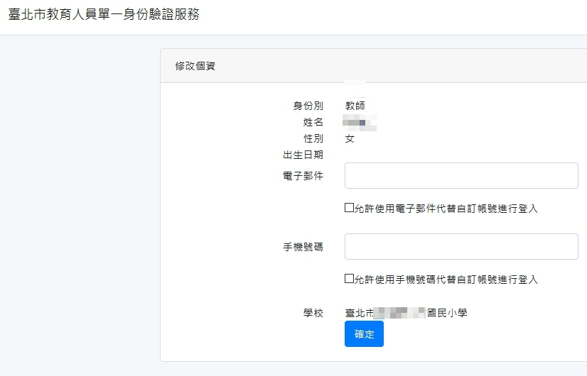

Slide 10
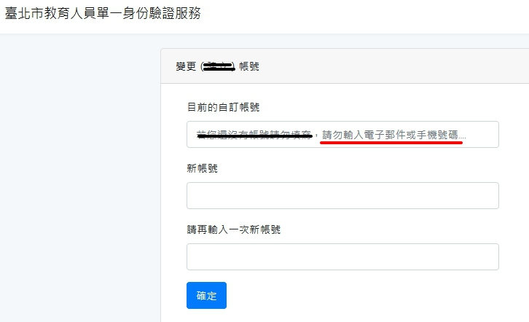

Slide 11
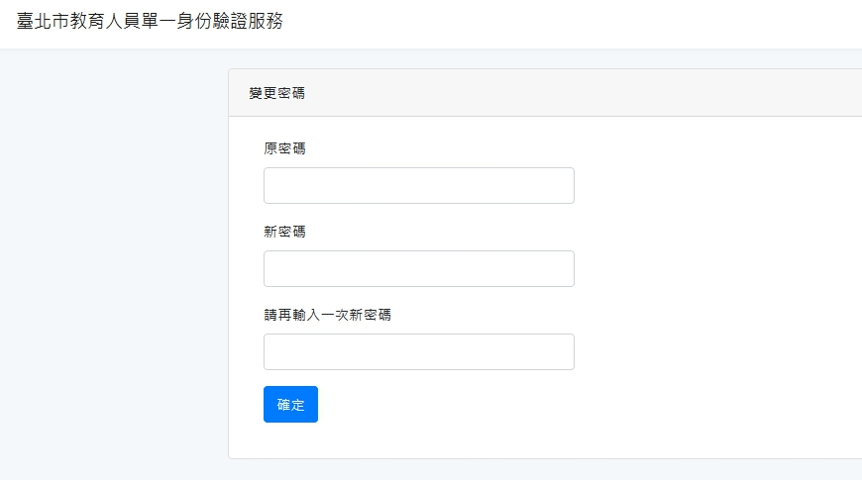

Slide 12
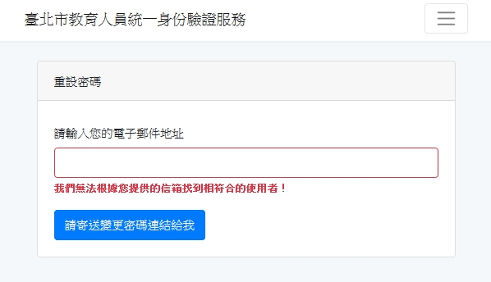

Slide 13
